Slide 1

Sommaire
Analyse et conception de Système
026047 - Rôle de l'analyste et cycles chronologiques de développement de systèmes
026049 - Langage de modélisation unifié
026051 - Techniques utilisant les méthodologies Agiles
Notes:
Participer aux sondages et questionnaires:
Web( Ordinateur/tablette/téléphone) Accéder au lien suivant: PollEv.com/adeptbook215,
Envoyer le texte suivant ADEPTBOOK215 au numéro 37607 pour joindre la session et après répondre aux questions en choisissant 1,2,3 ou 4.
Constituer des groupes de ~ 4 participants pour travailler sur une étude de cas.
PollEv.com/adeptbook215

Slide 2
PLAN DU COURS
Partie 1 : Cycle de développement d’un logiciel
Partie 2 : Langage de modélisation unifié
Partie 3 : Approches Agiles
Partie 4 : Étude de cas – Évaluation sommative
Notes:
026047 - Rôle de l'analyste et cycles chronologiques de développement de systèmes
026049 - Langage de modélisation unifié
026051 - Techniques utilisant les méthodologies Agiles

Slide 3
PARTIE 1 : Cycle de développement d’un logiciel
1.Terminologie de gestion de projet
2. Approches de gestion de projet
3. Cycle de développement d’un logiciel (RUP- analyse et conception)
Notes:
Qui peut nous donner une définition du projet?

Slide 4
Terminologie de gestion de projet Définition d’un projet (1/3)
Un projet est une initiative temporaire qui a pour objectif de créer un produit, service ou résultat unique.
Un projet remplit toujours les conditions suivantes:
Il génère un résultat unique (ex. produit ou service).
Il est limité dans le temps: les dates de début de fin sont définies.
Il est développé pas à pas, c'est-à-dire que sa définition est de plus en plus détaillée (du concept global au concept détaillé).
Il possède un mandant (commanditaire) qui fixe les objectifs du projet en fonction des exigences des parties prenantes.
Il répond à des objectifs de contenu, de délai et de budget. Comme ces trois objectifs sont interdépendants, on les nomme également le « triangle magique » ou « Triple Constraint ».
Il a un parrain <sponsor> est géré par un gestionnaire/chargé de projet.
Notes:
Exemple du projet :app mobile, site web, eCommerce

Slide 5
Méthodologie de gestion de projet Cycle de vie d’un projet prédictif
Phases du cycle de vie du projet
Avant-projet
Initiation
Organisation et planification
Réalisation et exécution
Clôture
Principaux liverables de la phase
Idée, problème ou opportunité
Charte de projet ou note de cadrage
Références de base du projet
Réaliser les livrables de projet
Bilan de projet
Business case
Plan de gestion des bénéfices et du retour sur investissement
: Porte de phase

Slide 6
Méthodologie de gestion de projet Cycle de vie d’un projet prédictif
Planning
Exigences
Conception
Développent
Testing
Déploiement
Maintenance

Slide 7





Méthodologie de gestion de projet Caractéristiques d’une approche prédictive
Documentation Complète
Encourage la création de documents détaillés, utiles pour la traçabilité des décisions et la transmission des connaissances..
Contrôle du Budget et des Délais
Visibilité des Objectifs
Permet une estimation plus précise des coûts et des délais, offrant une meilleure maîtrise budgétaire.
Les objectifs sont clairement définis dès le début, offrant une vision claire du résultat attendu
Structure et Planification Clair
Adapté aux Projets Stables
L'approche prédictive offre une structure claire avec des phases définies, facilitant la planification initiale du projet
Efficace pour les projets où les exigences sont bien comprises et peu susceptibles de changer

Slide 8
Méthodologie de gestion de projet Limites des approches prédictive
Rigidité face aux changements
Difficulté d'adaptation aux retours d'expérience utilisateur tardifs
Faible visibilité précoce du produit
Gestion de projet complexe
Si les exigences changent au cours du projet, la cascade peut entraîner des difficultés à intégrer ces changements de manière efficace, car chaque phase dépend de la phase précédente.
Lorsqu'un utilisateur voit le produit final et souhaite des modifications, la cascade peut rendre ces ajustements coûteux et complexes.
Les parties prenantes ne peuvent pas voir le produit final avant la phase de test, ce qui peut entraîner des divergences importantes par rapport aux attentes initiales.
La planification et la coordination de toutes les phases peuvent être difficiles, en particulier sur de grands projets, ce qui peut entraîner des retards et des dépassements de coûts.
Les exigences définies au début du projet peuvent ne pas refléter les besoins réels des utilisateurs qui émergent pendant le développement.
Sur des projets massifs, la cascade peut rendre difficile l'ajustement rapide aux évolutions du marché ou aux nouvelles technologies.
Le produit final n'est généralement disponible qu'à la fin du projet, ce qui peut retarder la réalisation des bénéfices pour les parties prenantes.
Les retours des utilisateurs ou des parties prenantes ne sont pris en compte qu'à la fin du projet, ce qui peut entraîner des erreurs majeures qui auraient pu être évitées avec un retour continu.
Des imprévus peuvent survenir, et les coûts et les délais peuvent être sous-estimés au début du projet.
Si les spécifications initiales ne sont pas suffisamment détaillées, cela peut conduire à des interprétations différentes et à des erreurs de mise en œuvre.
Risque accru de non-conformité aux besoins réels des utilisateurs
Difficulté à gérer les projets de grande envergure
Longs cycles de développement avant la livraison
Manque de rétroaction continue
Difficulté à estimer précisément les coûts et les délais
Nécessité de perfectionnement des spécifications en amont

Slide 9
Méthodologie de gestion de projet Linéaires vs Agiles
Une méthodologie de gestion de projet est un système qui regroupe des principes, techniques et procédures utilisées par les individus qui travaillent dans une même discipline.
Les principales méthodologies diffèrent non seulement par leur structure (selon les caractéristiques des organisations qui les appliquent), mais aussi par la nature des livrables, processus et même par le logiciel de gestion de projet adopté.
Méthodes Classiques
sont les méthodes les plus utilisées en gestion de projet en général. Ces méthodes sont aussi appelées « en cascade » car chaque étape doit être terminée pour passer à la suivante.
Tout doit être prévu. L'équipe s'engage sur un planning précis et définit l'ensemble des tâches à réaliser.
Méthodes Agiles
placent les besoins du client au centre des priorités du projet.
Le projet est ainsi découpé en mini-projets, chacun nécessitant la validation du client pour passer au suivant. Le dialogue avec le client est privilégié, les retours et les ajustements sont possibles.

Slide 10
Méthodologie de gestion de projet Du prédictif à l’adaptatif. Quelles différences? (1/2)
L’approche Prédictive
C’est une approche séquentielle et linéaire où l’équipe de gestion de projet prend le temps pour planifier le projet au démarrage de celui-ci avant de débuter les travaux concrets qui permettront de produire le livrable attendu par le projet lors de la phase d’exécution du projet.
En vue de maitriser la triple contrainte (budget, contenu, délais), l’approche prescrit une planification assez rigoureuse pour limiter au mieux les changements plus tard dans le projet
L’approche adaptative
Certes, une vision claire des objectifs est établie au début du projet, et les exigences initiales connues sont détaillées. Mais, au fur et à mesure, les spécifications sont détaillées davantage, modifiées ou remplacées en fonction du retour d’information des utilisateurs, de l’environnement ou d’événement inattendues.
L’ équipe de projet procède par itération pour être de plus en plus pertinente dans ses livrables, elle affine la qualité du résultat de projet progressivement en prenant en compte les retours des clients,

Slide 11

Méthodologie de gestion de projet Du prédictif à l’adaptatif. Quelles différences? (2/2)
Planning
Exigences
Développent
Testing
Conception
Conception
Développent
Testing
Exigences
Déploiement
Déploiement
Planning/Backlog
Maintenance
Maintenance
1
2

Slide 12




Agile
Traditionnelle - Cascade
Approche
Itérative et/ou Incrémentale
Séquentielle, linéaire et prédictive
Activités et exigences
Dynamic et image non claire du produit ou service final au début du projet.
Le produit s’affine au fur et à mesure de la réalisation via de cycles répétitifs (itérations) ou des incréments
Prédiction sur les exigences et les spécifications.
Avant de commencer la réalisation ou le développement, la solution est définie en phase de planification et de conception
Implication des utilisateurs/clients du projet
Ils sont impliqués tout au long du projet et leurs retours sont pris en considération pour rectifier le tir et/ou affiner davantage les livrables
Ils sont impliqués uniquement au tout début pour recueillir leurs exigences et à la fin de projet pour tester et approuver les livrables
Exigences légales, règlementaires ou de sécurité.
Risque associé élevé
Principaux critères de selection de l’approche selon la nature des exigences
Niveau de certitude et de stabilité des exigences
Niveau d’adaptabilité aux` changements.
Niveau d’innovation
Exemples de projets
Développement informatique/artistique - jeux vidéo, séries télévisées, logiciel, site web,
Lancement d’un nouveau produit ou service - assurance, offre de voyage, offre de formation, Yaourt-
Une compagne de marketing et de communication – élections, vaccination, etc-
Projets résidentiels ou d’infrastructure - Résidence, route, pont, etc-
Projets ayant exigences légales ou règlementaire – projet de certification ou d’agrément : ISO, PCIDSS, d’un cours ou d’une formation-
Projets ayant des exigences stables et définissables – montage d’une voiture, appareil électrique-

Slide 13
Méthodologie de gestion de projet Avantages et limites des approche Agiles.
Forces
Limites
Adaptabilité aux Changements :
une flexibilité accrue pour s'adapter aux changements de priorités et aux nouvelles exigences tout au long du projet.
Rétroaction Continue :
Favorisent une collaboration étroite avec les parties prenantes, et orienter le développement en fonction des besoins réels.
Livraisons Fréquentes :
Encouragent des cycles de développement courts avec des livraisons fréquentes, permettant aux utilisateurs de bénéficier rapidement de nouvelles fonctionnalités.
Engagement des Utilisateurs :
Les utilisateurs sont impliqués tout au long du processus, favorisant un meilleur alignement des solutions avec les attentes réelles.
Réduction des Risques :
Les risques sont identifiés et atténués de manière proactive grâce à des itérations courtes et à une approche incrémentale.
Gestion de la Complexité à Grande Échelle :
Les approches agiles peuvent rencontrer des difficultés à gérer la complexité des projets à grande échelle avec de multiples équipes travaillant de manière distribuée.
Documentation Limitée :
Une focalisation excessive sur le code peut parfois entraîner une documentation limitée, ce qui peut poser des problèmes en termes de traçabilité et de transfert de connaissances.
Coordination entre les Équipes :
La coordination entre les équipes peut être un défi, en particulier lorsque plusieurs équipes travaillent sur des composants interdépendants.

Slide 14
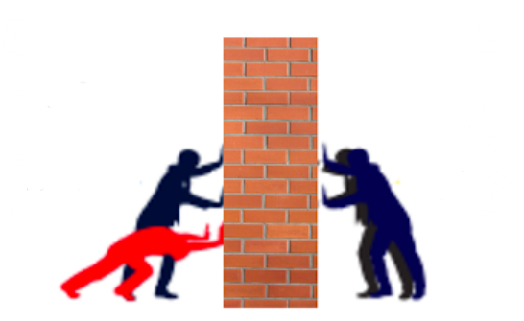
Méthodologie de gestion de projet Limites des approche Agiles.
Développeurs
Opérationnels
Je veux maintenir le système stable
Je veux appliquer le changement
Notes:
. Le Développeur qui se prend pour un super Héros, il désire pousser ces fonctionnalités « SANS BUGS » qu’il a développés
. L’opérateur qui se prend pour le gardien de la sécurité et de la stabilité de l’application, il protège la compagnie, contre les aberrations du devs !!

Slide 15
Méthodologie de gestion de projet Limites des approche Agiles.
Développeurs
Opérationnels
Innover et voir ces innovations en production.
NE PAS S’occuper du déploiement , de l’OS et tout le tralala …
Ne PAS être bloqué dans les choix des technologies.
Avoir une stabilité de l’application en production.
Ne pas avoir des technologies ingérables ou difficilement contrôlables.
Une simplification des déploiements , surtout s’il y a régulièrement des déploiements.
Notes:
. Le Développeur qui se prend pour un super Héros, il désire pousser ces fonctionnalités « SANS BUGS » qu’il a développés
. L’opérateur qui se prend pour le gardien de la sécurité et de la stabilité de l’application, il protège la compagnie, contre les aberrations du devs !!

Slide 16
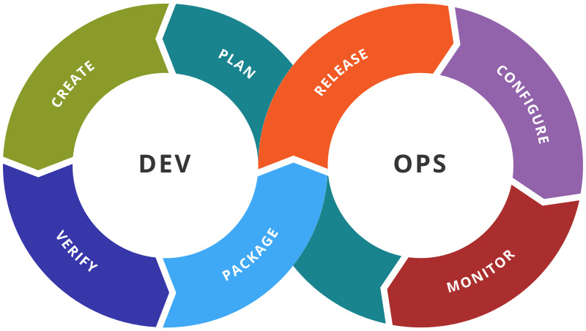
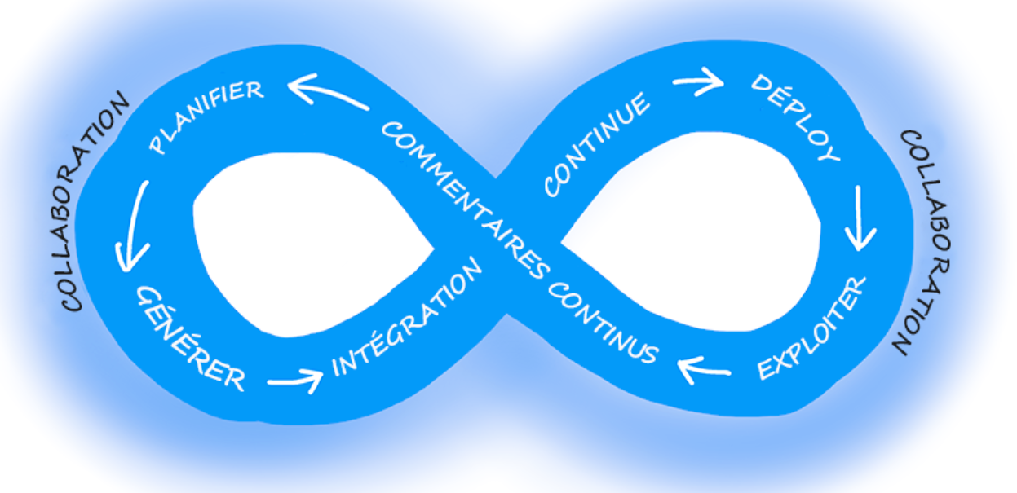
Méthodologie de gestion de projet DevOps

Slide 17
Méthodologie de gestion de projet DevOps
Micro-services
Diviser une application monolithique en composants autonomes. Chaque microservice est une unité indépendante, gérant une fonctionnalité spécifique de l'application.
Intégration continue (CI)
Les développeurs fusionnent régulièrement leur code dans un référentiel partagé. À chaque fusion, des tests automatisés sont déclenchés pour identifier rapidement les erreurs. L'objectif principal de CI est d'assurer une détection précoce des problèmes d'intégration, favorisant ainsi un développement plus fluide, fiable et rapide.
Déploiement continue (CD)
Automatiser le processus de mise en production des applications. Après chaque modification de code réussie et intégrée, le déploiement continu permet de libérer automatiquement les nouvelles fonctionnalités ou corrections, assurant une livraison rapide et fiable des mises à jour logicielles.

Slide 18
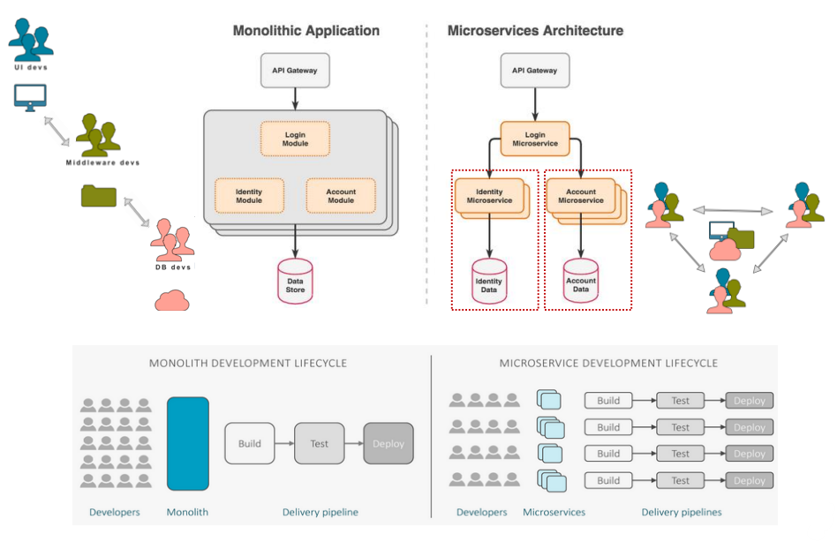
Méthodologie de gestion de projet Microservices

Slide 19
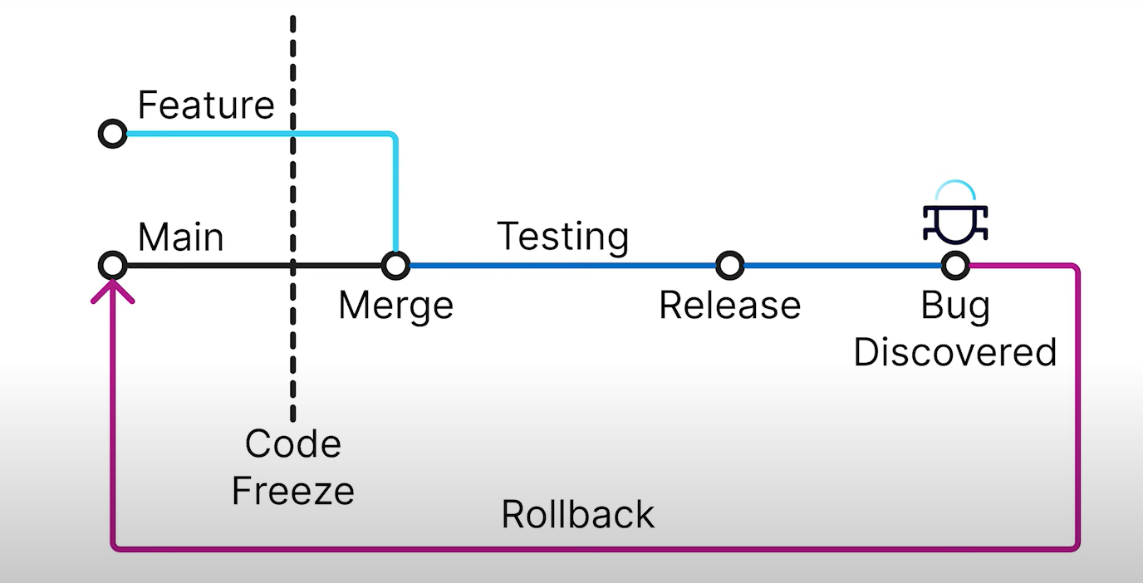
Méthodologie de gestion de projet Long cycle de déploiement

Slide 20





Méthodologie de gestion de projet Microservices
Exemples
Les microservices sont une approche de conception logicielle qui divise une application en petits services autonomes et indépendants.
Chaque microservice représente une fonctionnalité spécifique de l'application et communique avec les autres microservices via des API bien définies.
IHM
API
API
API
Robot
eCommerce
Notes:
Les microservices sont une approche de conception logicielle qui divise une application en petits services autonomes et indépendants. Chaque microservice représente une fonctionnalité spécifique de l'application et communique avec les autres microservices via des API bien définies. Comparons cela à la construction d'un robot avec plusieurs composants.
Analogie du Robot : Imaginez que vous construisez un robot. Plutôt que de créer un seul robot géant qui fait tout (un monolithe), vous pouvez diviser les tâches. Par exemple, un microservice serait comme le bras du robot responsable de saisir des objets. Un autre microservice pourrait être les jambes pour se déplacer. Chaque partie fait un travail spécifique, et ensemble, elles forment un robot complet.
Prenons l'exemple d'une application de commerce électronique. Dans une approche monolithique, toute l'application, y compris la gestion des utilisateurs, la gestion des produits, et le traitement des paiements, serait dans un seul programme. Avec les microservices, chaque fonctionnalité serait un microservice distinct.
Microservice Utilisateurs : Gère l'inscription, la connexion, et les profils des utilisateurs.
Microservice Produits : Gère la liste des produits, les détails et les avis.
Microservice Paiements : Gère les transactions financières et les paiements.

Slide 21
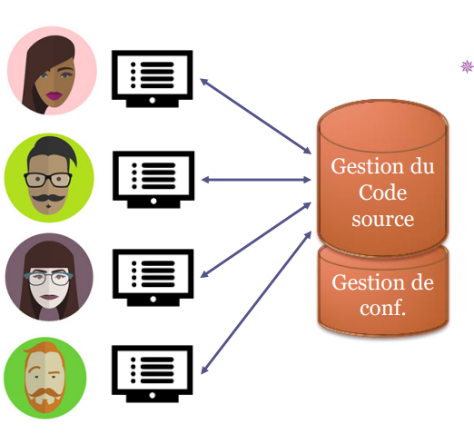
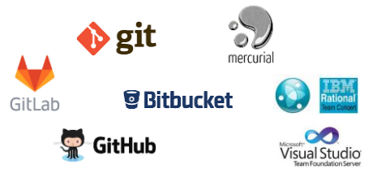
Méthodologie de gestion de projet DevOps – microservice
Synchroniser les sources
Gérer les conflits entre les fichiers
Faciliter et automatiser les backups
Restaurer facilement une version précédente d’un ou plusieurs fichiers

Slide 22
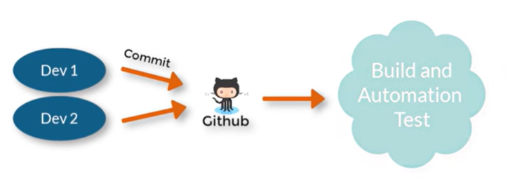
Méthodologie de gestion de projet CI / CD
Intégration continue (CI)
Les développeurs fusionnent régulièrement leur code dans un référentiel/répertoire partagé. À chaque fusion, des tests automatisés sont déclenchés pour identifier rapidement les erreurs. L'objectif principal de CI est d'assurer une détection précoce des problèmes d'intégration, favorisant ainsi un développement plus fluide, fiable et rapide.
Fusion du code et lancement des tests automatiques unitaires

Slide 23







Méthodologie de gestion de projet CI / CD
1
2
3
4
1
Git
2
Github/ Jenkins
CI pipeline
3
Git
CD pipeline
Dev.
QA

Slide 24



Méthodologie de gestion de projet CI / CD
Livraison /ou Déploiement continu (CD)
Automatiser le processus de mise en production des applications. Après chaque modification de code réussie et intégrée, le déploiement continu permet de libérer automatiquement les nouvelles fonctionnalités ou corrections, assurant une livraison rapide et fiable des mises à jour logicielles.
Début
Automatique
Manuel
Déploiement
Début
Automatique
?
Déploiement

Slide 25
Cycle de vie d’un projet Phase d’initiation – Rôle d’analyste
Un analyste système est un résolveur de problème
Le développement de systèmes d'information n'est pas qu'une question d'écriture de programme. Alors, on développe des systèmes d'information pour résoudre des problèmes dans les organisations. C'est pourquoi on voit souvent l'analyste système comme un résolveur de problème plutôt comme un programmeur.
Des clients veulent pouvoir commander des produits 24/7. le problème a donc trait à la façon de traiter ces demandes 24h par jour sans augmenter les frais de vente.
Le service marketing souhaite mieux prévoir les besoins des clients en faisant le suivi des habitudes de consommation et des tendances des acheteurs. le problème est donc de savoir comment recueillir analyser l'information sur le comportement des acheteurs d'une façon utile pour le marketing.
La direction veut être régulièrement tenu au courant de la situation financière de l'entreprise( profits, pertes, trésorerie). le problème est donc de savoir comment recueillir analyser et présenter ces informations.
Notes:
Les employés demandent plus de souplesse dans leur programme d'avantages sociaux et la direction souhaite promouvoir la loyauté et le bon moral de de son personnel. le problème est donc de savoir comment traiter les transactions pour obtenir la souplesse voulue dans les régimes de soins médicaux ,programme de mieux-être, option d'investissement, pension de retraite et autres programmes d'avantages offerts au personnel

Slide 26
Cycle de vie d’un projet Phase d’initiation – Rôle d’analyste
Étudier et comprendre
le problème
Déterminer la meilleure solution et faire une recommandation
vérifier que les avantages de la résolution des problèmes l'emportent sur les coûts
Définir les détails de la solution retenue
1
Définir les spécifications pour résoudre le problème
implémenter la solution
2
6
Développer un ensemble de solutions possibles
ou alternatives
surveiller de façon à s'assurer d'atteindre
les résultats voulus
3
7
4
8

Slide 27
Cycle de vie d’un projet Phase d’initiation – Rôle d’analyste
Intitulés du poste d’analyste
Principales missions et mandats
Analyste de systèmes de gestion
Programmeur analyste
Officier de liaison pour les systèmes
Analyste auprès des utilisateurs finaux
Conseiller en administration des affaires
Consultant en systèmes informatiques
Analyste au soutien des systèmes
Concepteur de systèmes
Ingénieur logiciel
Architecte système
Concepteur web
Analyste systèmes spécialisés dans l'analyse et la conception employé directement par une entreprise
Entrepreneur indépendant travaillant à la demande comme analyste ou programmeur analyste sous la direction de gestionnaire d'entreprise
Employé consultant d'une firme d'experts conseils ou d’un sous-traitant qui travaillent sur un projet précis pour une entreprise
Employé d'une firme de développement d'un logiciel qui travaille à l’implémentation et au support de solutions informatiques ou progiciel achetés par des entreprises clientes.
Employé d'un fournisseur de services d'applications qui travaille sur développement et le support des solutions informatiques commandées par une entreprise cliente.

Slide 28




Cycle de vie d’un projet Phase d’initiation – Acteurs du projet
Analyste fonctionnel: Recueille les besoins d’affaires, puis analyse et conçoit le système. Il fournit les dossiers fonctionnels qui contiennent toutes les spécifications sur le système attendu.
Programmeur. Traduit les spécifications en langage machine, écrit le code du système, fait les compilations et installations.
Analyste d'affaires est spécialement dédié pour consigner le besoin des utilisateurs, et la vision de la direction de l'entreprise. Il priorise les besoins et évalue les impacts sur l'entreprise.
Pilote de système, appelé aussi super utilisateur ou utilisateur clef. C'est lui qui fait les configurations avancées dans le système, c'est aussi lui la personne de référence pour les utilisateurs lorsqu'ils ont des problèmes ou questions avec le système. Cette personne est aussi responsable de faire des tests utilisateurs et d’acceptation avant les mises en production du système.
Chargé de projet a le rôle d'encadrer l'équipe de développement afin de s'assurer de respecter les échéanciers, la portée et les budgets. Il facilite la collaboration entre les membres de l’ équipe et contribue à trouver des solutions lorsqu'il y a des valeurs qui entrent en conflit. Il s'assure constamment que le développement avance bien.
Chargée de
projet
Analyste
d’affaires
Programmeur
Pilote de
systeme
Analyste
fonctionnel

Slide 29





Cycle de vie d’un projet Phase d’initiation – Acteurs du projet
Architectes : ils travaillent sur les besoins et les solutions à haut niveau. Ils s'assurent de la cohérence de tout ce qui est fait. Ils aident pour l'évaluation des temps. Ils recensent et pèsent les impacts avant qu'un ajout ou une modification d'une fonctionnalité soit fait au système selon leur secteur (affaires, fonctionnel ou technique).
Ils prennent ensemble les grandes décisions quant aux orientations à appliquer. Ils répondent aux questions des membres de leur équipe, encadrent les nouveaux venus, diffusent les informations des décisions prises dans les comités et sollicitent de l'aide aux gens de leur équipe pour faire des prototypes et des simulations.
Chargée de
projet
Architecte technique
Architecte fonctionnel
Analyste
d’affaires
Pilote de
systeme
Analystes fonctionnels
Programmeurs
QA
Notes:
Les testeurs (ou responsables en contrôle qualité) conçoivent et réalisent des plans d'essais et s'assurent de la non-régression du système pendant son évolution

Slide 30
Cycle de vie d’un projet Phase d’initiation – Acteurs du projet
EXERCICE
Prendre un projet fictif (développement d’un site web, conception et développement d’une application mobile iOS/Android, construction d’une maison, ou autres)
Identifier 5-6 activités principales de ce projet
Définir les différents acteurs et intervenants de ce projet
Compléter la matrice des rôles et responsabilités (RACI)
Activités | Acteur 1 | Acteur 2 | … | Acteur n
Activité 1 | R, A, C, ou I | R, A, C, ou I
Activité 2 | R, A, C, ou I
….
Activité n | R, A, C, ou I | R, A, C, ou I

Slide 31
Cycle de vie d’un projet Phases de développement d’un système – environnements utilisés
Dev
C'est l'environnement où les développeurs écrivent, modifient et testent le code source.
Environnement isolé de la production pour éviter d'impact sur les utilisateurs finaux.
Généralement, une copie locale de la base de données est utilisée pour faciliter le développement et le débogage
1
Test
Tester le logiciel dans un environnement similaire à la production avant le déploiement.
Utilisation de jeux de données réalistes.
Les tests peuvent inclure des tests unitaires, des tests d'intégration, des tests de système, et des tests de performance.
2

Slide 32
Cycle de vie d’un projet Phases de développement d’un système – environnements utilisés
Pre-prod (staging)
3
Simuler ou « répliquer » l'environnement de production pour valider le déploiement et détecter d'éventuels problèmes avant la mise en production.
Environnement très proche de la production en termes de configuration matérielle et logicielle.
Tests de charge et de performance intensifs sont souvent réalisés.
Production
4
Environnement de déploiement final pour les utilisateurs finaux.
Configuration optimisée pour les performances et la disponibilité.
Surveillances en temps réel pour détecter et résoudre rapidement les problèmes.

Slide 33
Cycle de vie d’un projet Phases de développement d’un système – Testing
Tests
E2E
Tests E2E
Tests d’intégration
Tests d’intégration
Tests unitaires
Tests unitaires
Quantité de tests
Complexité de tests

Slide 34
Outils de développement d’un système SCM : Git & GitHub
Git
Github
Outil de gestion de versions décentralisé.
Permet de suivre les modifications du code source au fil du temps.
Utilisé pour coordonner le travail d'équipes sur des projets.
Plateforme web basée sur Git.
Facilite la collaboration et le partage de code entre développeurs.
Héberge des dépôts Git distants
Dépôt (Repository) : Dossier qui contient tous les fichiers nécessaires à votre projet. Un dépôt peut être local (sur votre machine) ou distant (sur un serveur).
Commit : Image du projet à un moment donné. Enregistre les modifications avec un message descriptif.
Branches : Chemins de développement isolés. Elles permettent de travailler sur des fonctionnalités distinctes sans affecter la branche principale (généralement appelée "master" ou "main").
Clone : Copie d'un dépôt distant sur votre machine locale.
Pull (Demande de tirage) : Mécanisme pour proposer des changements à un dépôt. Elle permet la révision et la discussion avant de fusionner les modifications.
Forks : Création d'une copie personnelle d'un dépôt. Elle Utile pour contribuer à des projets open source.
Issues : Suivi des problèmes, idées, et améliorations. Elle facilite la communication au sein de l'équipe.
Actions : Automatisation des flux de travail (tests, déploiement, etc.).

Slide 35
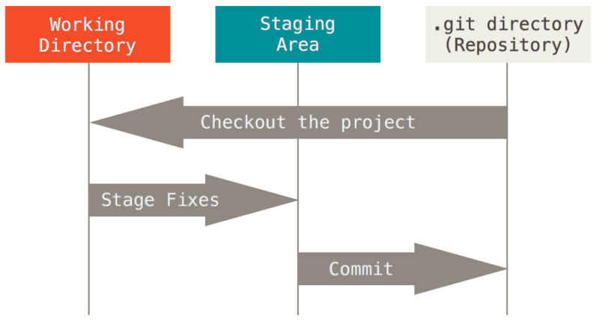
Outils de développement d’un système SCM : Git
Les trois états
Git gère trois états dans lesquels les fichiers peuvent résider : modifié, indexé et validé.
Modifié signifie que vous avez modifié le fichier mais qu’il n’a pas encore été validé en base.
Indexé signifie que vous avez marqué un fichier modifié dans sa version actuelle pour qu’il fasse partie du prochain instantané du projet.
Validé signifie que les données sont stockées en sécurité dans votre base de données locale.
Notes:
Ceci nous mène aux trois sections principales d’un projet Git : le répertoire Git, le répertoire de travail et la zone d’index.
L’utilisation standard de Git se passe comme suit :
vous modifiez des fichiers dans votre répertoire de travail ;
vous indexez les fichiers modifiés, ce qui ajoute des instantanés de ces fichiers dans la zone d’index ;
vous validez, ce qui a pour effet de basculer les instantanés des fichiers de l’index dans la base de données du répertoire Git.

Slide 36
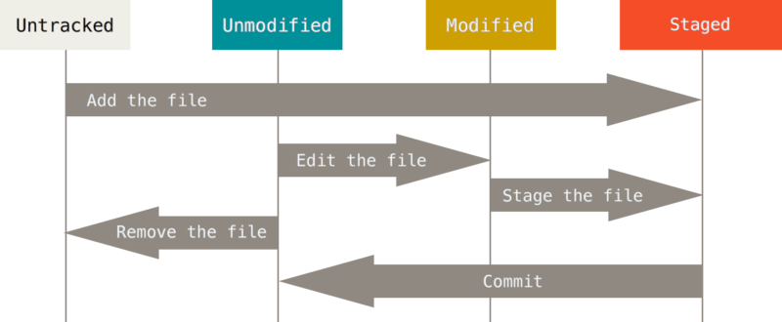
Outils de développement d’un système SCM : Git
Notes:
Ceci nous mène aux trois sections principales d’un projet Git : le répertoire Git, le répertoire de travail et la zone d’index.
L’utilisation standard de Git se passe comme suit :
vous modifiez des fichiers dans votre répertoire de travail ;
vous indexez les fichiers modifiés, ce qui ajoute des instantanés de ces fichiers dans la zone d’index ;
vous validez, ce qui a pour effet de basculer les instantanés des fichiers de l’index dans la base de données du répertoire Git.

Slide 37
Outils de développement d’un système Git : Premiers pas
Vérification de la version ou installation
Configuration (git config global user.name / user.email
verification de la config : git config --list
creation d’un repertoire local
git init ⇒ initialiser un repertoire existant comme repertoire Git
se positionner sur le repertoire local
initialisation (git init)
git clone [url] ⇒ recuperer un repertoire existant via un URL (ex. a partir de Github)
Création du fichier (.gitignore)
Ajout des fichier au staging ( git add –all)
Verifier le statut
Faire le premier commit
Notes:
Git for Windows
Install Git | Atlassian Git Tutorial

Slide 38
Fin
Merci pour votre attention

